Slide 1
Virtual BZero
Ernesto Camacho arroyave

Slide 2
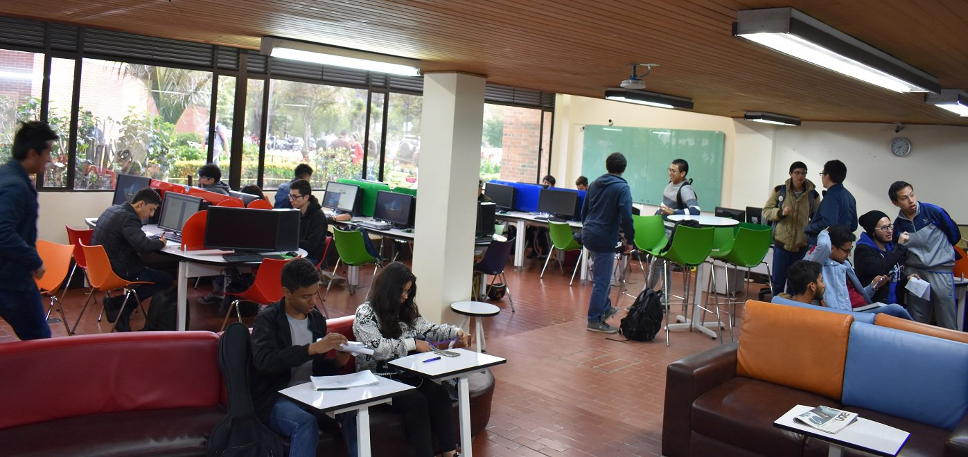

Slide 3
El Proyecto
Este es un esfuerzo para simular una parte específica del entorno del laboratorio B0 desde antes de la cuarentena, el objetivo concreto de este proyecto es permitir que los estudiantes nuevos y mayores soliciten ayuda, publiquen problemas específicos y, en general, puedan interactuar con los otros estudiantes a través de una aplicación de chat.

Slide 4
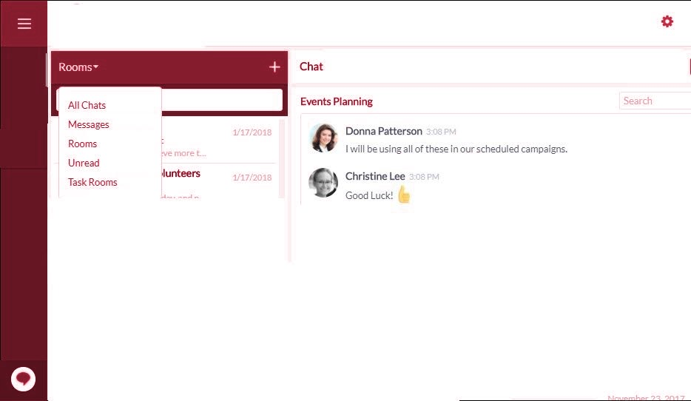
GUI - Idea

Slide 5
Historias de usuario
1) Como usuario, quiero saber qué otros usuarios están en la sala de chat para poder elegir si hablar o no con ellos en privado.
2) Como usuario, quiero poder crear una sala de chat para poder publicar un tema sobre el que hablar.
3) Como usuario, quiero poder unirme a una sala de chat para poder publicar sobre un tema disponible.
4) Como usuario, quiero poder chatear con otro usuario para poder hablar de cualquier tema con él.
5) Como usuario, quiero poder chatear en una sala de chat para poder hablar sobre el tema de la sala de chat.
6) Como usuario, quiero poder leer mensajes pasados ​​en una sala de chat para poder verificar lo que ya se ha dicho.
7) Como usuario, quiero poder filtrar las salas de chat para poder ver de qué temas se están hablando.

Slide 6
Repositorio del Proyecto
https://github.com/ErnestoCamachoA9805/ARSW---Vitual-B-Zero

